Slide 1
과목_학년학기_단원 | suh_0501_06
차시명 | 0708 평행사변형의 넓이를 구해 볼까요
파일명 | suh_0501_06_0708
검토 | 담당
수학팀 | 박종민
문서 HISTORY
번호 | 버전 | 문서 작성일 | 내용 비고 | 작성자 (내선번호) | 검토자
1 | V 1.0 | 2022.02.21 | 문서 발생 | 백지수
2 | V 1.0 | 2022.03.23 | 1차 검수 |  | 박종민
3
4
5
6
7
8
9
10
11

Slide 2
학습 단계 | 자료명 | 프레임 수 | 교과서 정보 | 파일명 | 자료 형태
도입 | [생각 열기] 그림 살펴보기 | 1 | 수학 122쪽, 수학 익힘 80~83쪽 | suh_0501_06_0708_101_1.html | Html5
 | 이번 시간에 배울 내용 | 1 |  | suh_0501_06_0708_102_1.html | Html5
전개 | [활동 1] 평행사변형의 구성 요소 알아보기 (1/2) | 1 | 수학 122쪽, 수학 익힘 80~83쪽 | suh_0501_06_0708_201_1.html | Html5
 | [활동 1] 평행사변형의 구성 요소 알아보기 (2/2) | 1 | 수학 123쪽, 수학 익힘 80~83쪽 | suh_0501_06_0708_201_2.html | Html5
 | [활동 2] 1 ㎠를 이용하여 평행사변형의 넓이 구하는 방법 알아 보기 | 1 | 수학 123쪽, 수학 익힘 80~83쪽 | suh_0501_06_0708_202_1.html | Html5
 | [활동 3] 평행사변형을 다른 도형으로 바꾸어 넓이 구하는 방법 알아보기 | 1 | 수학 124쪽, 수학 익힘 80~83쪽 | suh_0501_06_0708_203_1.html | Html5
 | [활동 4] 넓이를 구하는 방법을 이용하여 문제 풀어 보기 | 1 | 수학 125쪽, 수학 익힘 80~83쪽 | suh_0501_06_0708_204_1.html | Html5
 | [활동 5] 밑변의 길이와 높이가 같은 평행사변형의 넓이 비교하기 | 1 | 수학 125쪽, 수학 익힘 80~83쪽 | suh_0501_06_0708_205_1.html | Html5
정 리 | 핵심 정리 | 1 |  | suh_0501_06_0708_301_1.html | Html5
 | 다음 시간에 배울 내용 | 1 |  | suh_0501_06_0708_302_1.html | Html5
평 가 | 확인 문제 | 1 |  | suh_0501_06_0708_401_1.html | Html5
총 프레임 수 |  | 11

Slide 3
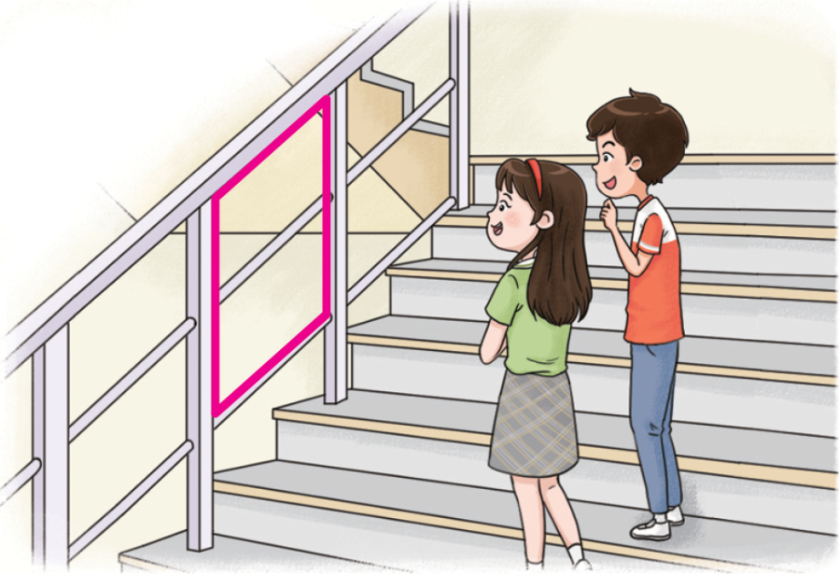




5-1
6. 다각형의 둘레와 넓이
suh_0501_06_0708_101_1
0708 평행사변형의 넓이를 구해 볼까요
다음 그림의 상황에 대하여 이야기해 봅시다.
Θ Description & Function
확대 버튼 및 풀 팝업창(다음 슬라이드)
답 칸 클릭하면 답 나타남. 정답 확인 버튼은 정답 가리기로 토글 됨.
정답 칸 클릭 시 정답과 같이 나타남.
그림에서 어떤 도형을 찾을 수 있나요?
#3
평행사변형을 찾을 수 있습니다.
#1
#2

Slide 4

5-1
6. 다각형의 둘레와 넓이
suh_0501_06_0708_101_1
0708 평행사변형의 넓이를 구해 볼까요
Θ Description & Function
<확대 버튼 클릭 시 나타나는 화면>
기존 개발물의 그림을 최대한 크게 넣어주세요.

Slide 5
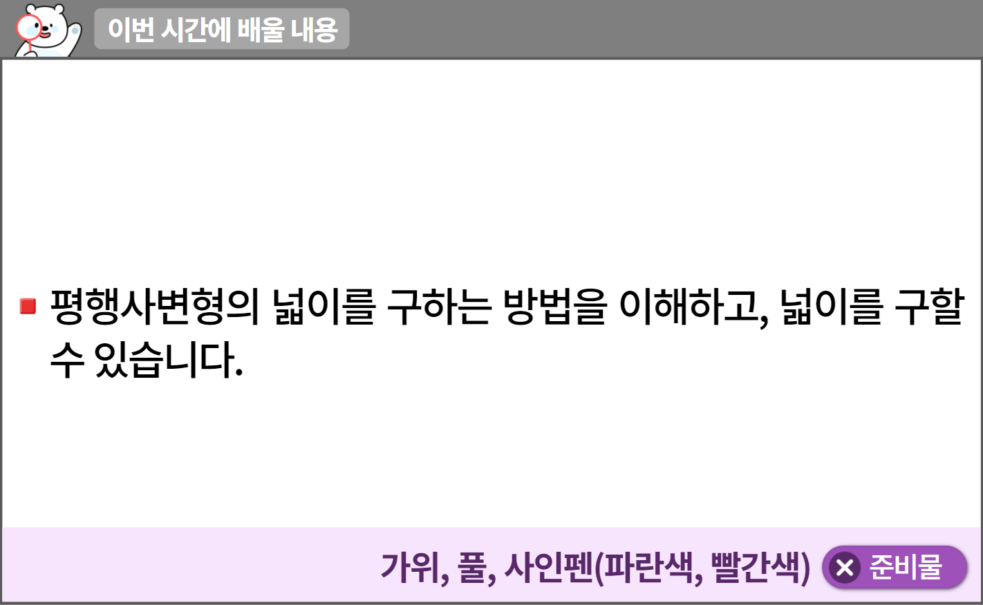

5-1
6. 다각형의 둘레와 넓이
suh_0501_06_0708_102_1
0708 평행사변형의 넓이를 구해 볼까요
수정사항
1 | 이번 시간에는 무엇을 배울까요 페이지 디자인 수정
2 | 준비물 약물 및 팝업박스 디자인 수정 (비고 참고)
3
4
5
1
2
http://cdata.tsherpa.co.kr/tsherpa/MultiMedia/Flash/2020/curri/index.html?flashxmlnum=llbless208&classa=A8-C1-22-WI-WI-03-04-02-0-0-0-0&classno=WI_22_03/win_0202_0402_0004/win_0202_0402_0004_103.html

Slide 6

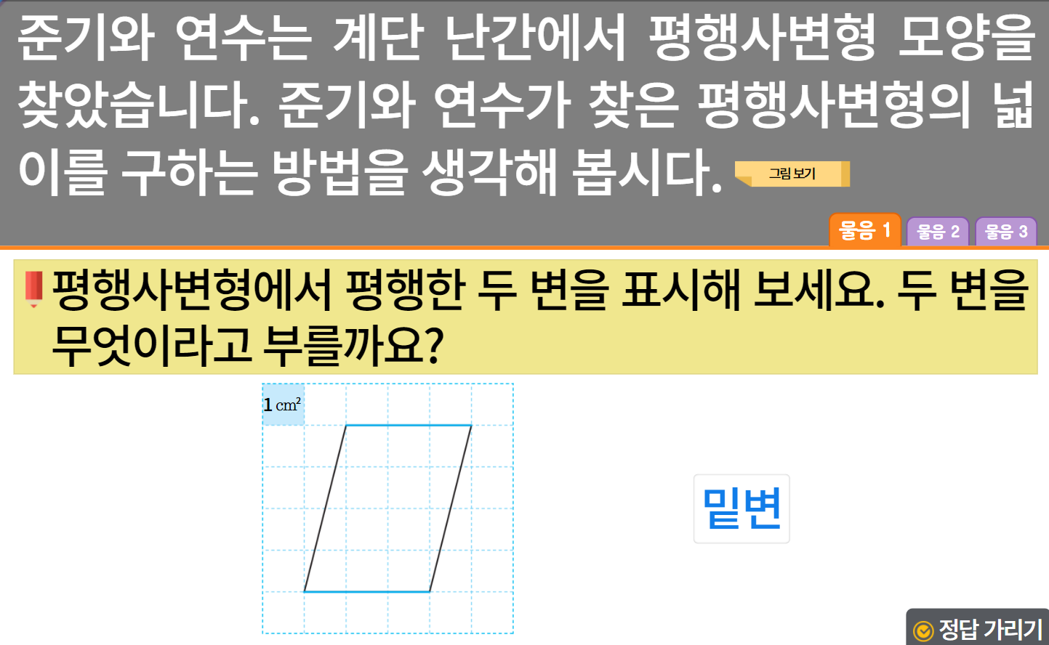

5-1
6. 다각형의 둘레와 넓이
suh_0501_06_0708_201_1
0708 평행사변형의 넓이를 구해 볼까요
수정사항
1 | 대발문 앞 연필 아이콘 추가
2 | 그림 보기 약물 디자인 수정
3 | 소발문 앞 블릿 디자인 수정
4 | 정답확인 버튼 디자인 수정 정답 확인 > 정답 가리기로 토글됨.
5
6
1
2
3
4
https://cdata2.tsherpa.co.kr/tsherpa/MultiMedia/Flash/2020/curri/index.html?flashxmlnum=yuni4856&classa=A8-C1-31-MM-MM-04-04-02-0-0-0-0&classno=MM_31_04/suh_0301_03_0708/suh_0301_03_0708_201_1.html

Slide 7
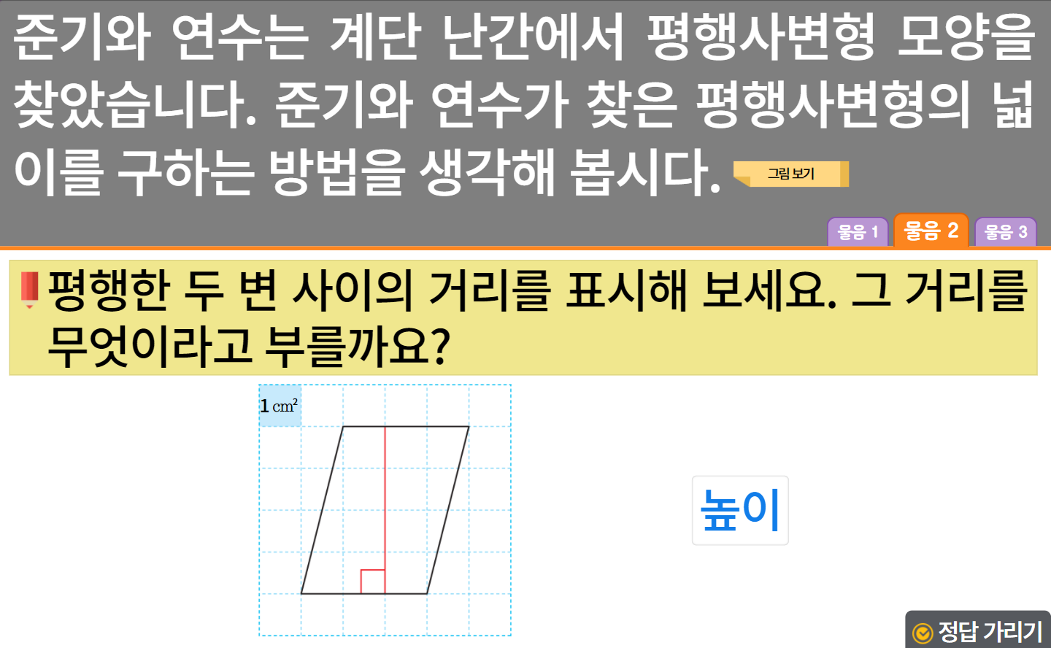
5-1
6. 다각형의 둘레와 넓이
suh_0501_06_0708_201_1
0708 평행사변형의 넓이를 구해 볼까요
수정사항
1 | 소발문 앞 블릿 디자인 수정
2 | 정답확인 버튼 디자인 수정 정답 확인 > 정답 가리기로 토글됨.
3
4
5
6
1
2
https://cdata2.tsherpa.co.kr/tsherpa/MultiMedia/Flash/2020/curri/index.html?flashxmlnum=yuni4856&classa=A8-C1-31-MM-MM-04-04-02-0-0-0-0&classno=MM_31_04/suh_0301_03_0708/suh_0301_03_0708_201_1.html

Slide 8

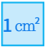



5-1
6. 다각형의 둘레와 넓이
suh_0501_06_0708_201_1
0708 평행사변형의 넓이를 구해 볼까요
준기와 연수는 계단 난간에서 평행사변형 모양을 찾았습니다. 준기와 연수가 찾은 평행사변형의 넓이를 구하는 방법을 생각해 봅시다.
탭 이벤트
그림은 기존 개발물 그림 그대로 사용
답 칸 클릭하면 답 나타남. 정답 확인 버튼은 정답 가리기로 토글됨.
#1
물음 1
물음 2
물음 3
평행사변형의 넓이를 어떻게 구하면 좋을지 이야기해 보세요.
를 이용해서 구하거나 직사각형으로 만들어 구합니다.
#2
넓이의 단위를
이용해 볼까?
직사각형처럼
넓이를 구하는
방법은 없을까?

Slide 9
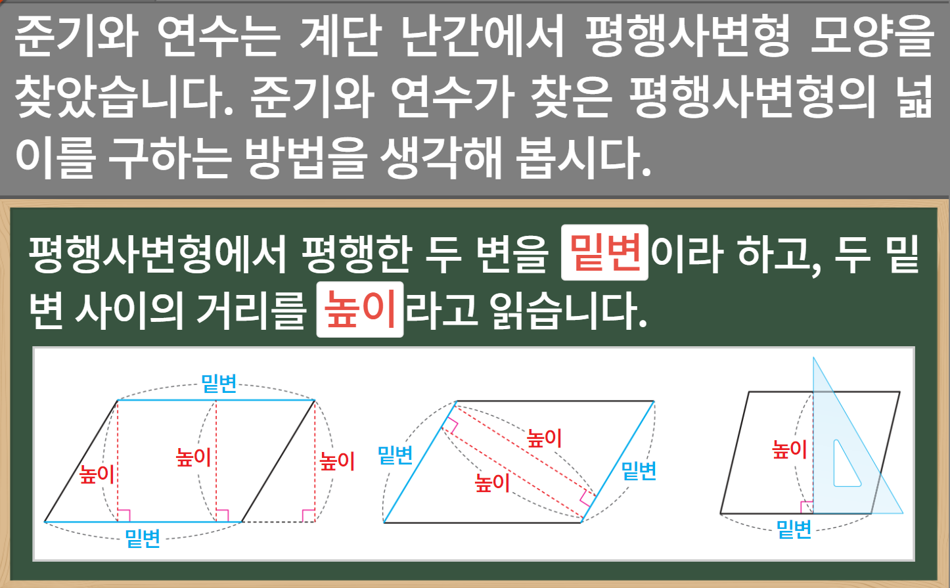


5-1
6. 다각형의 둘레와 넓이
suh_0501_06_0708_201_2
0708 평행사변형의 넓이를 구해 볼까요
수정사항
1 | 대발문 앞 연필 아이콘 추가
2 | 개념정리박스 디자인 수정 (비고 참고)
3 | 개념정리 빈칸 디자인 수정 (마우스 갖다대면 2번째 디자인 되게) – 비고 참고
4
5
1
2
3
3
https://cdata2.tsherpa.co.kr/tsherpa/MultiMedia/Flash/2020/curri/index.html?flashxmlnum=yuni4856&classa=A8-C1-41-MM-MM-04-03-03-0-0-0-0&classno=MM_41_04/suh_0401_02_0006/suh_0401_02_0006_201_2.html

Slide 10
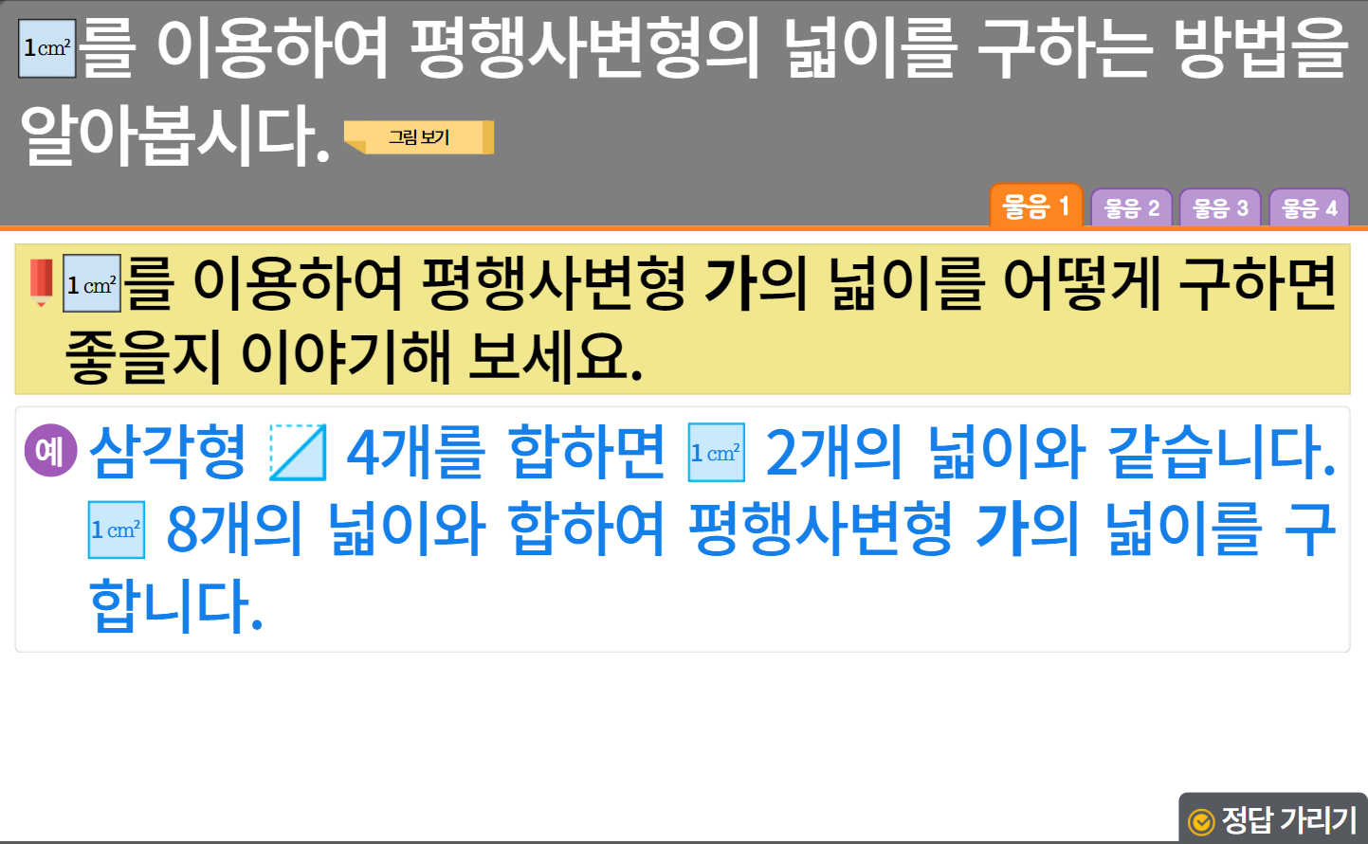
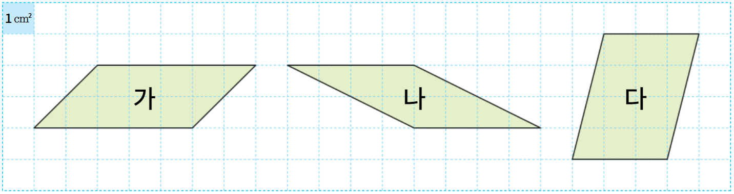
5-1
6. 다각형의 둘레와 넓이
suh_0501_06_0708_202_1
0708 평행사변형의 넓이를 구해 볼까요
수정사항
suh_0501_06_0006_202_1 와 Suh_0501_06_0006_202_2를 합쳐서 suh_0501_06_0006_202_1로 만들어주세요.
1 | 대발문 앞 연필 아이콘 추가
2 | 그림 보기 약물삭제
3 | 그림 탭 추가.
4
5
6
1
2
3
그림
물음 1
물음 2
물음 3
물음 4
https://cdata2.tsherpa.co.kr/tsherpa/MultiMedia/Flash/2020/curri/index.html?flashxmlnum=yuni4856&classa=A8-C1-31-MM-MM-04-04-02-0-0-0-0&classno=MM_31_04/suh_0301_03_0708/suh_0301_03_0708_201_1.html

Slide 11
5-1
6. 다각형의 둘레와 넓이
suh_0501_06_0708_202_1
0708 평행사변형의 넓이를 구해 볼까요
수정사항
1 | 소발문 앞 블릿 디자인 수정
2 | 예 약물 디자인 수정
3 | 정답확인 버튼 디자인 수정 정답 확인 > 정답 가리기로 토글됨.
4
5
6
그림
물음 1
물음 2
물음 3
물음 4
1
2
3
https://cdata2.tsherpa.co.kr/tsherpa/MultiMedia/Flash/2020/curri/index.html?flashxmlnum=yuni4856&classa=A8-C1-31-MM-MM-04-04-02-0-0-0-0&classno=MM_31_04/suh_0301_03_0708/suh_0301_03_0708_201_1.html

Slide 12
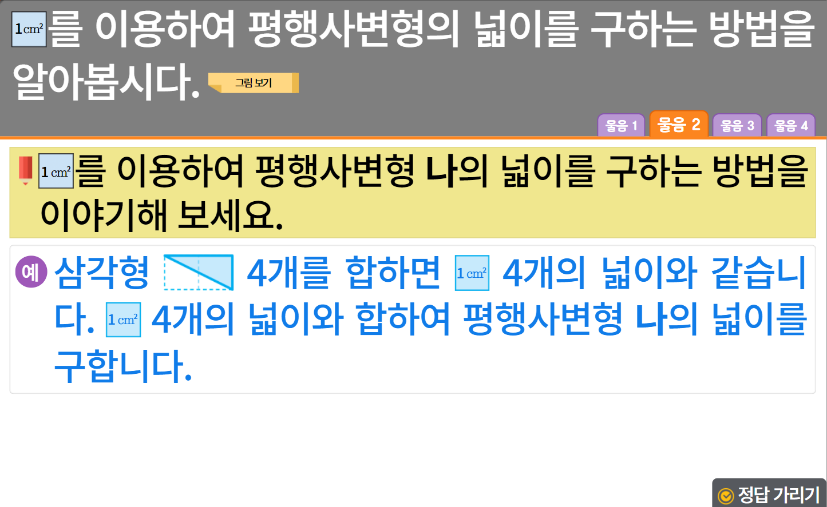
5-1
6. 다각형의 둘레와 넓이
suh_0501_06_0708_202_1
0708 평행사변형의 넓이를 구해 볼까요
수정사항
1 | 소발문 앞 블릿 디자인 수정
2 | 예 약물 디자인 수정
3 | 정답확인 버튼 디자인 수정 정답 확인 > 정답 가리기로 토글됨.
4
5
6
그림
물음 1
물음 2
물음 3
물음 4
1
2
3
https://cdata2.tsherpa.co.kr/tsherpa/MultiMedia/Flash/2020/curri/index.html?flashxmlnum=yuni4856&classa=A8-C1-31-MM-MM-04-04-02-0-0-0-0&classno=MM_31_04/suh_0301_03_0708/suh_0301_03_0708_201_1.html

Slide 13
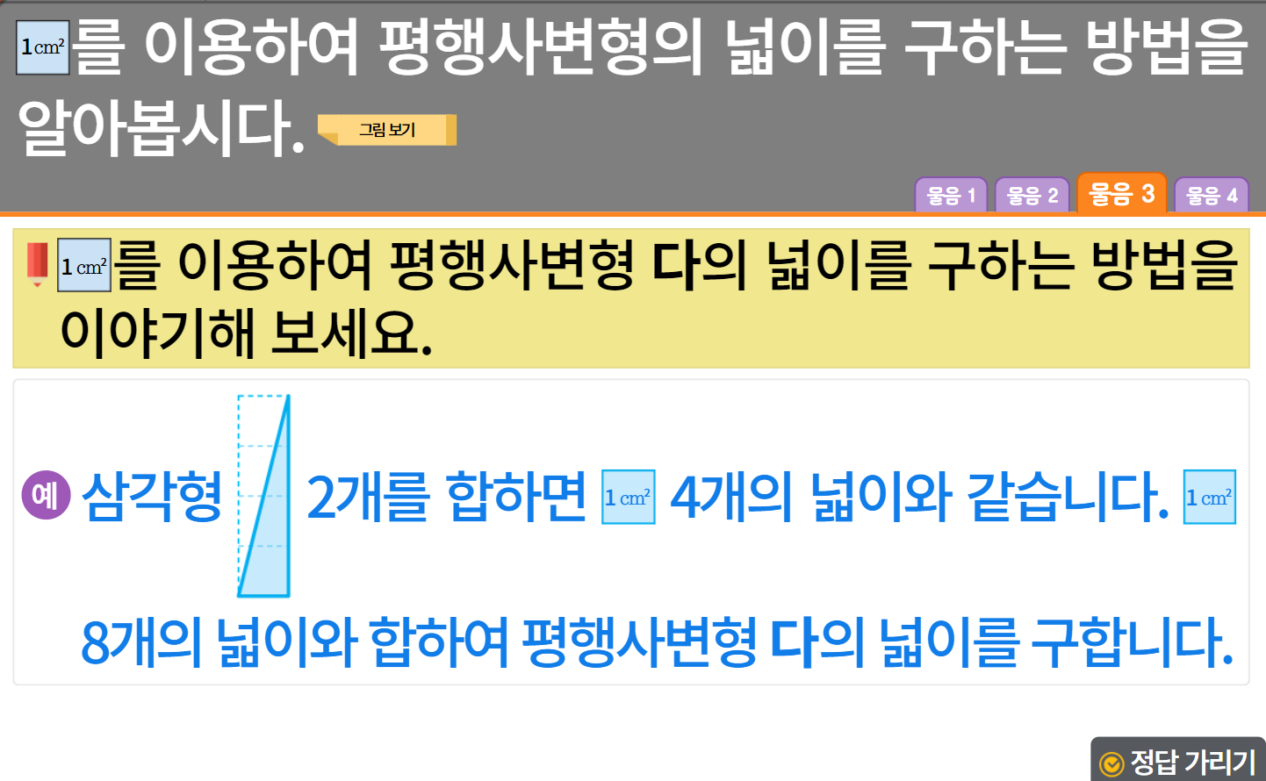
5-1
6. 다각형의 둘레와 넓이
suh_0501_06_0708_202_1
0708 평행사변형의 넓이를 구해 볼까요
수정사항
1 | 소발문 앞 블릿 디자인 수정
2 | 예 약물 디자인 수정
3 | 정답확인 버튼 디자인 수정 정답 확인 > 정답 가리기로 토글됨.
4
5
6
그림
물음 1
물음 2
물음 3
물음 4
1
2
3
https://cdata2.tsherpa.co.kr/tsherpa/MultiMedia/Flash/2020/curri/index.html?flashxmlnum=yuni4856&classa=A8-C1-31-MM-MM-04-04-02-0-0-0-0&classno=MM_31_04/suh_0301_03_0708/suh_0301_03_0708_201_1.html

Slide 14
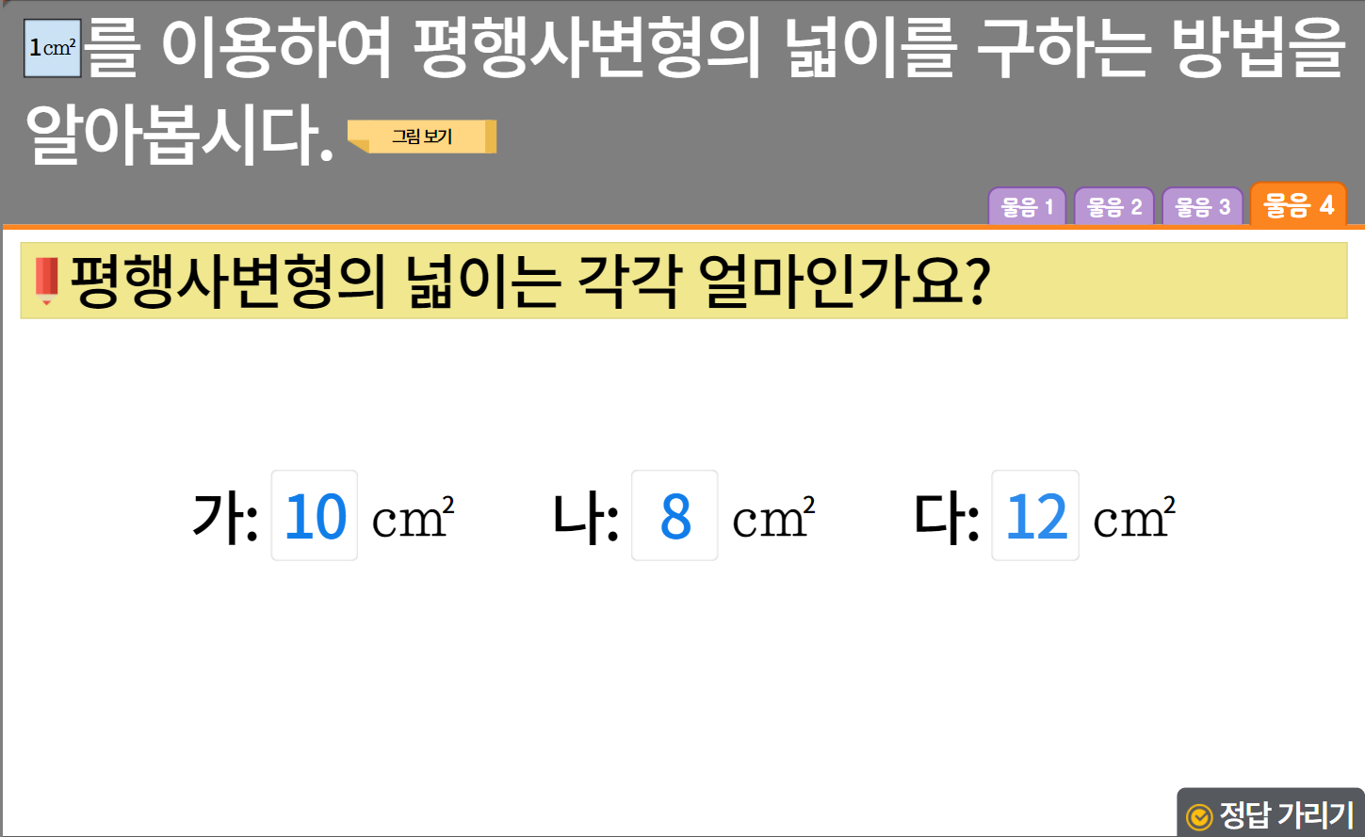
5-1
6. 다각형의 둘레와 넓이
suh_0501_06_0708_202_1
0708 평행사변형의 넓이를 구해 볼까요
수정사항
1 | 소발문 앞 블릿 디자인 수정
2 | 정답확인 버튼 디자인 수정 정답 확인 > 정답 가리기로 토글됨.
3
4
5
6
그림
물음 1
물음 2
물음 3
물음 4
1
2
https://cdata2.tsherpa.co.kr/tsherpa/MultiMedia/Flash/2020/curri/index.html?flashxmlnum=yuni4856&classa=A8-C1-31-MM-MM-04-04-02-0-0-0-0&classno=MM_31_04/suh_0301_03_0708/suh_0301_03_0708_201_1.html

Slide 15
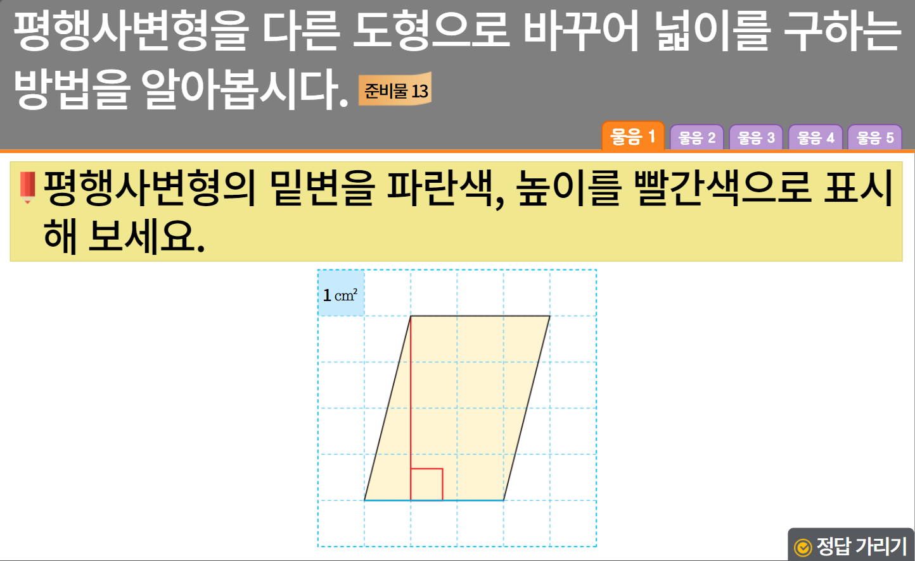

5-1
6. 다각형의 둘레와 넓이
suh_0501_06_0708_203_1
0708 평행사변형의 넓이를 구해 볼까요
수정사항
1 | 대발문 앞 연필 아이콘 추가
2 | 준비물 약물 디자인 수정
3 | 소발문 앞 블릿 디자인 수정
4 | 예 약물 추가. - 처음부터 나타나지 않음. - 정답 칸 클릭 시 나타남.
5 | 정답확인 버튼 디자인 수정 정답 확인 > 정답 가리기로 토글됨.
6
1
2
준비물13
3
4
5
https://cdata2.tsherpa.co.kr/tsherpa/MultiMedia/Flash/2020/curri/index.html?flashxmlnum=yuni4856&classa=A8-C1-31-MM-MM-04-04-02-0-0-0-0&classno=MM_31_04/suh_0301_03_0708/suh_0301_03_0708_201_1.html

Slide 16
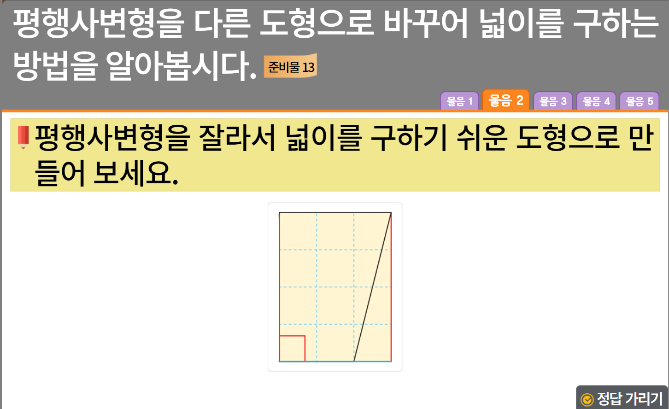

5-1
6. 다각형의 둘레와 넓이
suh_0501_06_0708_203_1
0708 평행사변형의 넓이를 구해 볼까요
수정사항
1 | 소발문 앞 블릿 디자인 수정
2 | 예 약물 추가. - 처음부터 나타나지 않음. - 정답 칸 클릭 시 나타남.
3 | 캐릭터 및 말풍선 추가 -탭넘기면 바로 말풍선,캐릭터 나오도록(말줄임 사용x)
4 | 정답확인 버튼 디자인 수정 정답 확인 > 정답 가리기로 토글됨.
5
6
준비물13
1
2
넓이를 구할 수 있는
도형을 떠올려 보세요.
4
3
https://cdata2.tsherpa.co.kr/tsherpa/MultiMedia/Flash/2020/curri/index.html?flashxmlnum=yuni4856&classa=A8-C1-31-MM-MM-04-04-02-0-0-0-0&classno=MM_31_04/suh_0301_03_0708/suh_0301_03_0708_201_1.html

Slide 17
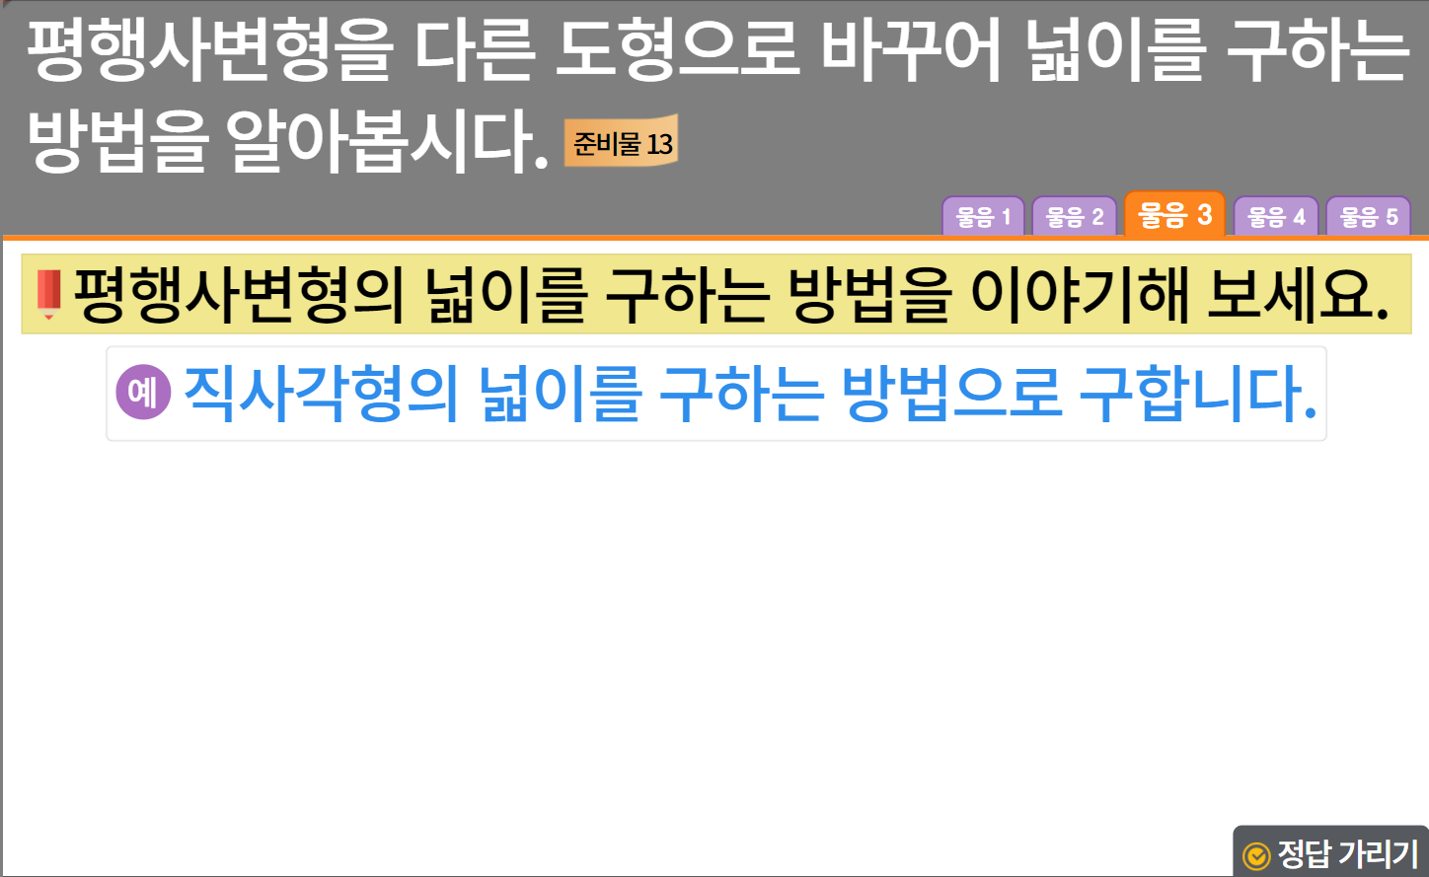
5-1
6. 다각형의 둘레와 넓이
suh_0501_06_0708_203_1
0708 평행사변형의 넓이를 구해 볼까요
수정사항
1 | 소발문 앞 블릿 디자인 수정
2 | 예 약물 디자인 수정
3 | 정답확인 버튼 디자인 수정 정답 확인 > 정답 가리기로 토글됨.
4
5
6
준비물13
1
2
3
https://cdata2.tsherpa.co.kr/tsherpa/MultiMedia/Flash/2020/curri/index.html?flashxmlnum=yuni4856&classa=A8-C1-31-MM-MM-04-04-02-0-0-0-0&classno=MM_31_04/suh_0301_03_0708/suh_0301_03_0708_201_1.html

Slide 18
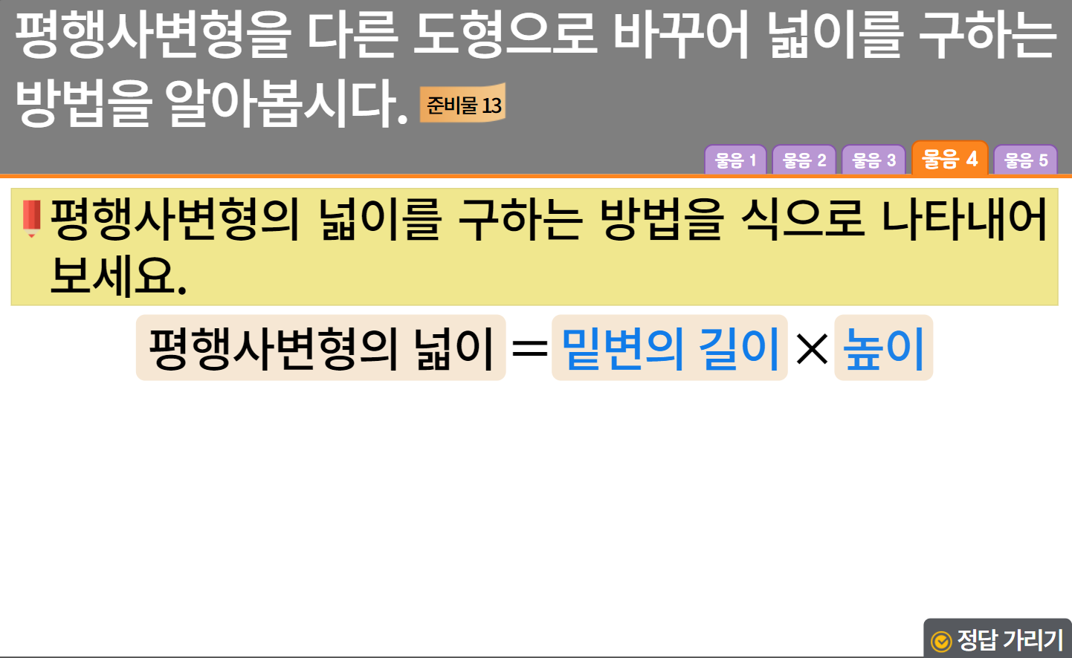
5-1
6. 다각형의 둘레와 넓이
suh_0501_06_0708_203_1
0708 평행사변형의 넓이를 구해 볼까요
수정사항
1 | 소발문 앞 블릿 디자인 수정
2 | 정답확인 버튼 디자인 수정 정답 확인 > 정답 가리기로 토글됨.
3
4
5
6
준비물13
1
2
https://cdata2.tsherpa.co.kr/tsherpa/MultiMedia/Flash/2020/curri/index.html?flashxmlnum=yuni4856&classa=A8-C1-31-MM-MM-04-04-02-0-0-0-0&classno=MM_31_04/suh_0301_03_0708/suh_0301_03_0708_201_1.html

Slide 19
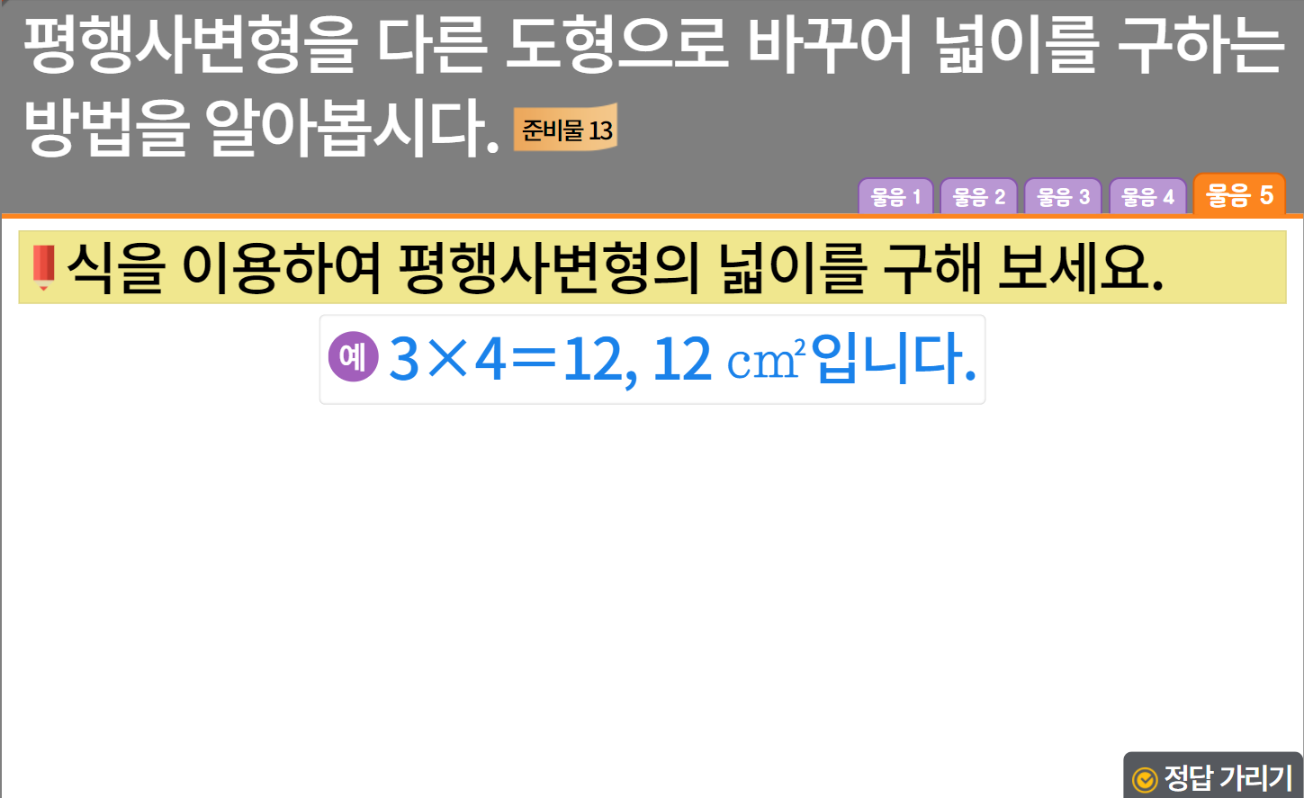
5-1
6. 다각형의 둘레와 넓이
suh_0501_06_0708_203_1
0708 평행사변형의 넓이를 구해 볼까요
수정사항
1 | 소발문 앞 블릿 디자인 수정
2 | 예 약물 디자인 수정
3 | 정답확인 버튼 디자인 수정 정답 확인 > 정답 가리기로 토글됨.
4
5
6
준비물13
1
2
3
https://cdata2.tsherpa.co.kr/tsherpa/MultiMedia/Flash/2020/curri/index.html?flashxmlnum=yuni4856&classa=A8-C1-31-MM-MM-04-04-02-0-0-0-0&classno=MM_31_04/suh_0301_03_0708/suh_0301_03_0708_201_1.html

Slide 20
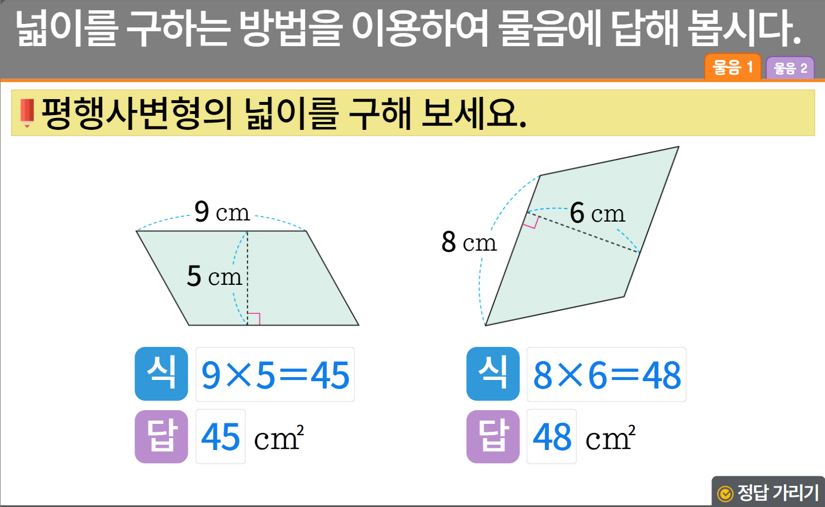


5-1
6. 다각형의 둘레와 넓이
suh_0501_06_0708_204_1
0708 평행사변형의 넓이를 구해 볼까요
수정사항
1 | 대발문 앞 연필 아이콘 추가
2 | 소발문 앞 블릿 디자인 수정
3 | 식, 답 약물 디자인 수정
4 | 정답확인 버튼 디자인 수정 정답 확인 > 정답 가리기로 토글됨.
5
6
1
2
3
3
4
https://cdata2.tsherpa.co.kr/tsherpa/MultiMedia/Flash/2020/curri/index.html?flashxmlnum=yuni4856&classa=A8-C1-31-MM-MM-04-04-02-0-0-0-0&classno=MM_31_04/suh_0301_03_0708/suh_0301_03_0708_201_1.html

Slide 21
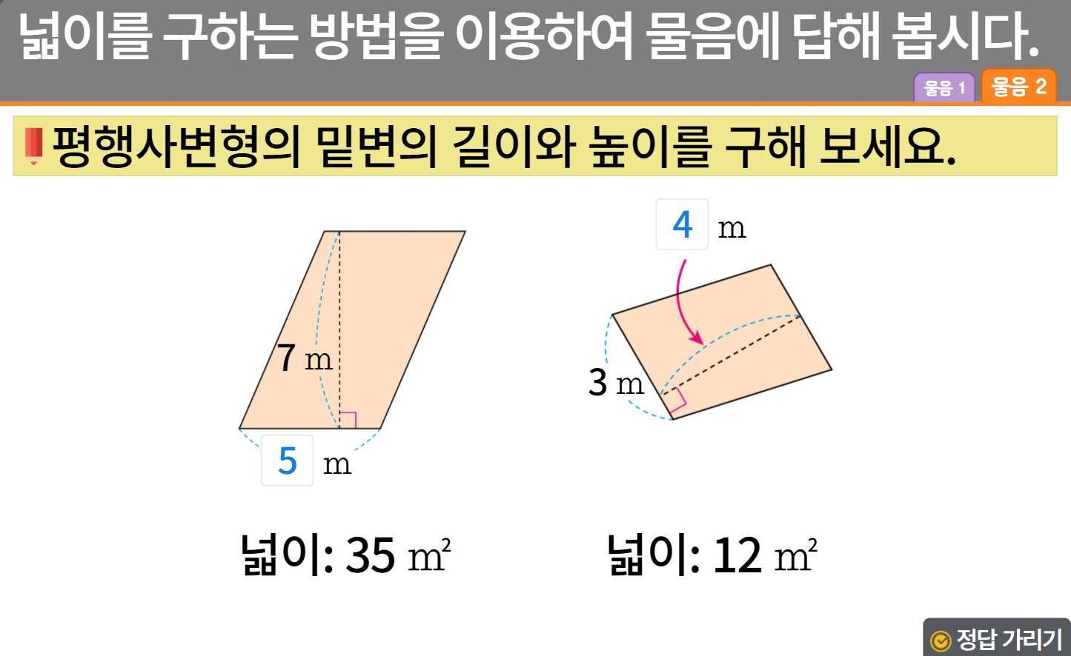
5-1
6. 다각형의 둘레와 넓이
suh_0501_06_0708_204_1
0708 평행사변형의 넓이를 구해 볼까요
수정사항
1 | 대발문 앞 연필 아이콘 추가
2 | 정답확인 버튼 디자인 수정 정답 확인 > 정답 가리기로 토글됨.
3
4
5
6
1
2
https://cdata2.tsherpa.co.kr/tsherpa/MultiMedia/Flash/2020/curri/index.html?flashxmlnum=yuni4856&classa=A8-C1-31-MM-MM-04-04-02-0-0-0-0&classno=MM_31_04/suh_0301_03_0708/suh_0301_03_0708_201_1.html

Slide 22
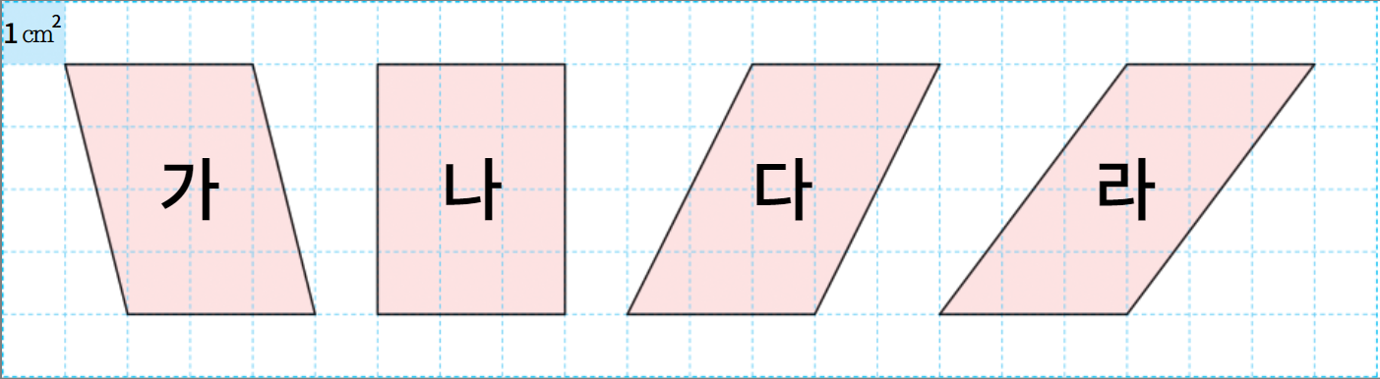
5-1
6. 다각형의 둘레와 넓이
suh_0501_06_0708_205_1
0708 평행사변형의 넓이를 구해 볼까요
밑변의 길이와 높이가 각각 같은 평행사변형의 넓이를 비교해 봅시다.
탭 이벤트
그림은 기존 개발물 그림 그대로 사용
답 칸 클릭하면 답 나타남. 정답 확인 버튼은 정답 가리기로 토글됨.
#1
물음 1
물음 2
평행사변형의 넓이를 구해 보세요.
#2
평행사변형 | 가 | 나 | 다 | 라
넓이(㎠)
12
12
12
12
#3

Slide 23
5-1
6. 다각형의 둘레와 넓이
suh_0501_06_0708_205_1
0708 평행사변형의 넓이를 구해 볼까요
밑변의 길이와 높이가 각각 같은 평행사변형의 넓이를 비교해 봅시다.
탭 이벤트
그림은 기존 개발물 그림 그대로 사용
답 칸 클릭하면 답 나타남. 정답 확인 버튼은 정답 가리기로 토글됨.
#1
물음 1
물음 2
알게 된 점을 이야기해 보세요.
#2
밑변의 길이와 높이가 같으면 모양이 각각 달라도 넓이는
모두 같습니다.
#3

Slide 24
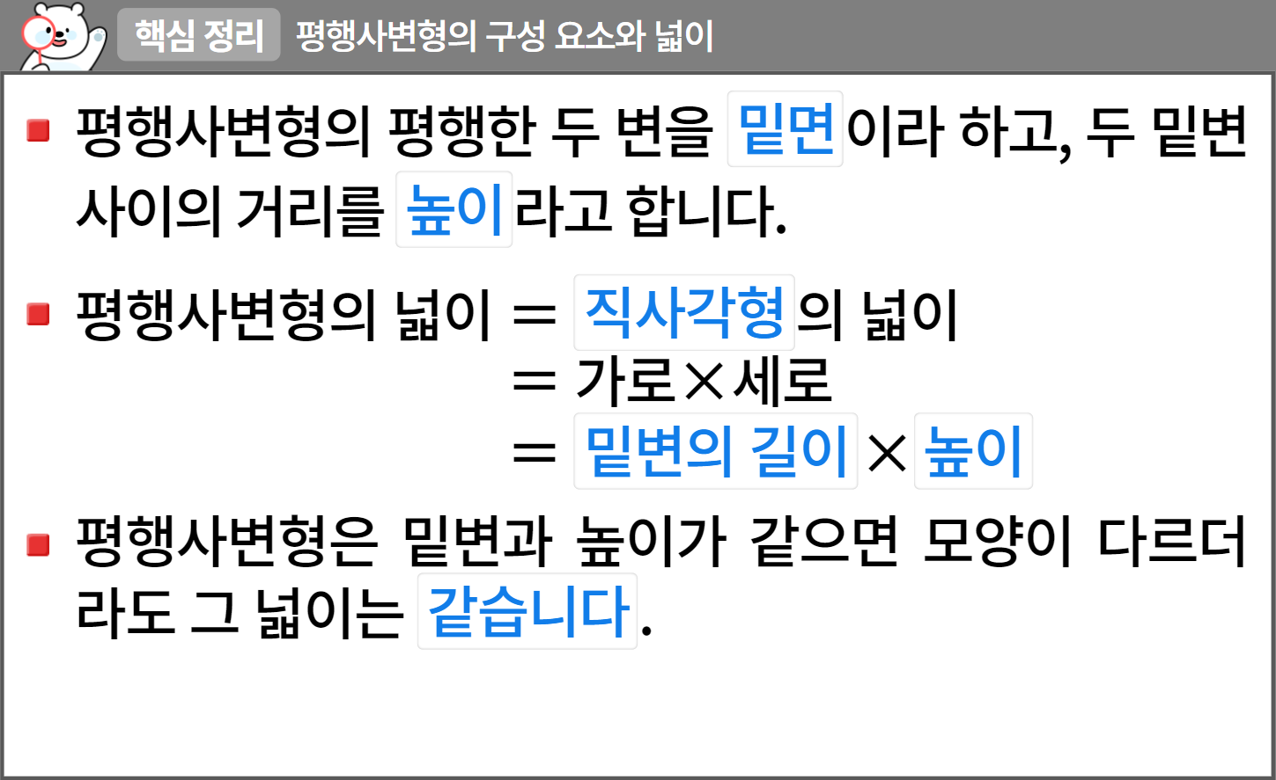
5-1
6. 다각형의 둘레와 넓이
suh_0501_06_0708_301_1
0708 평행사변형의 넓이를 구해 볼까요
수정사항
1 | 핵심정리 페이지 디자인 수정
2 | 블릿 디자인 수정
3
4
5
1
2
https://cdata2.tsherpa.co.kr/tsherpa/MultiMedia/Flash/2020/curri/index.html?flashxmlnum=yuni4856&classa=A8-C1-41-MM-MM-04-03-04-0-0-0-0&classno=MM_41_04/suh_0404_02_0004/suh_0404_02_0004_301_1.html

Slide 25
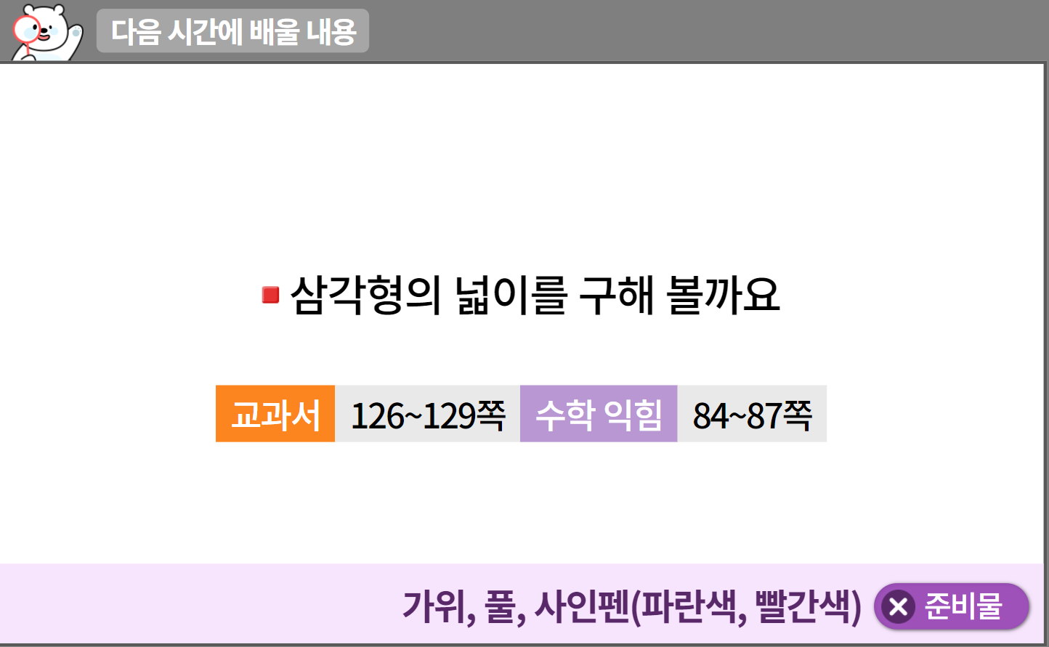
5-1
6. 다각형의 둘레와 넓이
suh_0501_06_0708_302_1
0708 평행사변형의 넓이를 구해 볼까요
수정사항
1 | 다음 시간에 배울 내용 페이지 디자인 수정
2 | 준비물 약물 및 팝업박스 디자인 수정 (비고 참고)
3
4
5
1
2
http://cdata.tsherpa.co.kr/tsherpa/MultiMedia/Flash/2020/curri/index.html?flashxmlnum=soboro2&classa=A8-C1-62-KK-KA-02-03-04-0-0-0-0&classno=AA_SAMPLE/nproto_sample/DA/nproto_㎝n_912.html

Slide 26

5-1
6. 다각형의 둘레와 넓이
suh_0501_06_0708_401_1.html
0708 평행사변형의 넓이를 구해 볼까요
수정사항
1 | 확인 문제 게이트 페이지 수정
2
3
4
5
1

Slide 27


5-1
6. 다각형의 둘레와 넓이
suh_0501_06_0708_401_1.html
0708 평행사변형의 넓이를 구해 볼까요
수정사항
기존 1,2번은 2,4번에 넣고 1,3,5번 문제 신규 추가 확인문제 디자인 수정 (비고란 링크 참고, 이하 공통)
1 | 손가락 약물 클릭 시 파란색 정답이 나타남. - 파란색 정답은 처음에 나타나지 않음.
2 | 정답 확인>정답 가리기로 토글됨.
3
4
5
문제 1
문제 2
문제 3
문제 4
문제 5
평행사변형의 밑변이 다음과 같을 때 높이를 표시해 보시오.
높이
1
높이
1
밑변
밑변
2
http://cdata.tsherpa.co.kr/tsherpa/MultiMedia/Flash/2020/curri/index.html?flashxmlnum=soboro2&classa=A8-C1-62-KK-KA-02-03-04-0-0-0-0&classno=AA_SAMPLE/nproto_sample/DA/nproto_㎝n_914.html

Slide 28
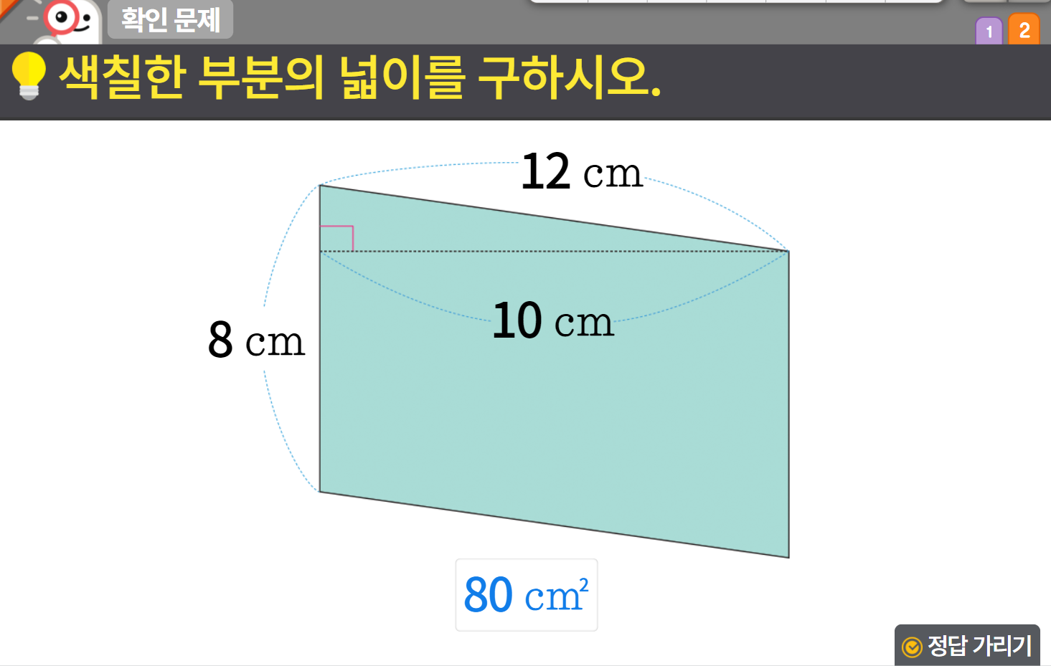


5-1
6. 다각형의 둘레와 넓이
suh_0501_06_0708_401_1.html
0708 평행사변형의 넓이를 구해 볼까요
수정사항
기존 1,2번은 2,4번에 넣고 1,3,5번 문제 신규 추가
1 | 발문 앞 블릿 디자인 수정
2 | 답 수정 있음. (단위는 답 박스 밖으로 빼기)
3 | 정답 확인>정답 가리기로 토글됨.
4
5
1
2
80
㎠
3

Slide 29

5-1
6. 다각형의 둘레와 넓이
suh_0501_06_0708_401_1.html
0708 평행사변형의 넓이를 구해 볼까요
수정사항
1 | 풀이 확인 버튼 팝업 내용 추가(미니 팝업창-다음 슬라이드)
2 | 정답 확인>정답 가리기로 토글됨.
3
4
5
문제 1
문제 2
문제 3
문제 4
문제 5
평행사변형의 높이는 밑변의 길이의 절반입니다. 평행사변형의 넓이를 구해보시오.
10 ㎝
50
㎠
#1
#2

Slide 30
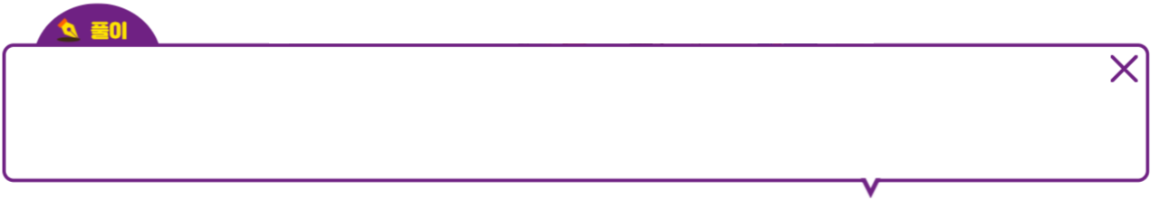
5-1
6. 다각형의 둘레와 넓이
suh_0501_06_0708_401_1.html
0708 평행사변형의 넓이를 구해 볼까요
수정사항
풀이 확인 클릭 시 나타나는 화면.
1
2
3
4
5
문제 1
문제 2
문제 3
문제 4
문제 5
평행사변형의 높이는 밑변의 길이의 절반입니다. 평행사변형의 넓이를 구해보시오.
10㎝
(평행사변형의 넓이)＝(밑변)×(높이)
밑변이 10 ㎝이고, 높이는 밑변의 길이의 절반이므로 10÷2＝5(㎝)입니다. 따라서 평행사변형의 넓이는 10×5＝50(㎠)입니다.
50
㎠

Slide 31
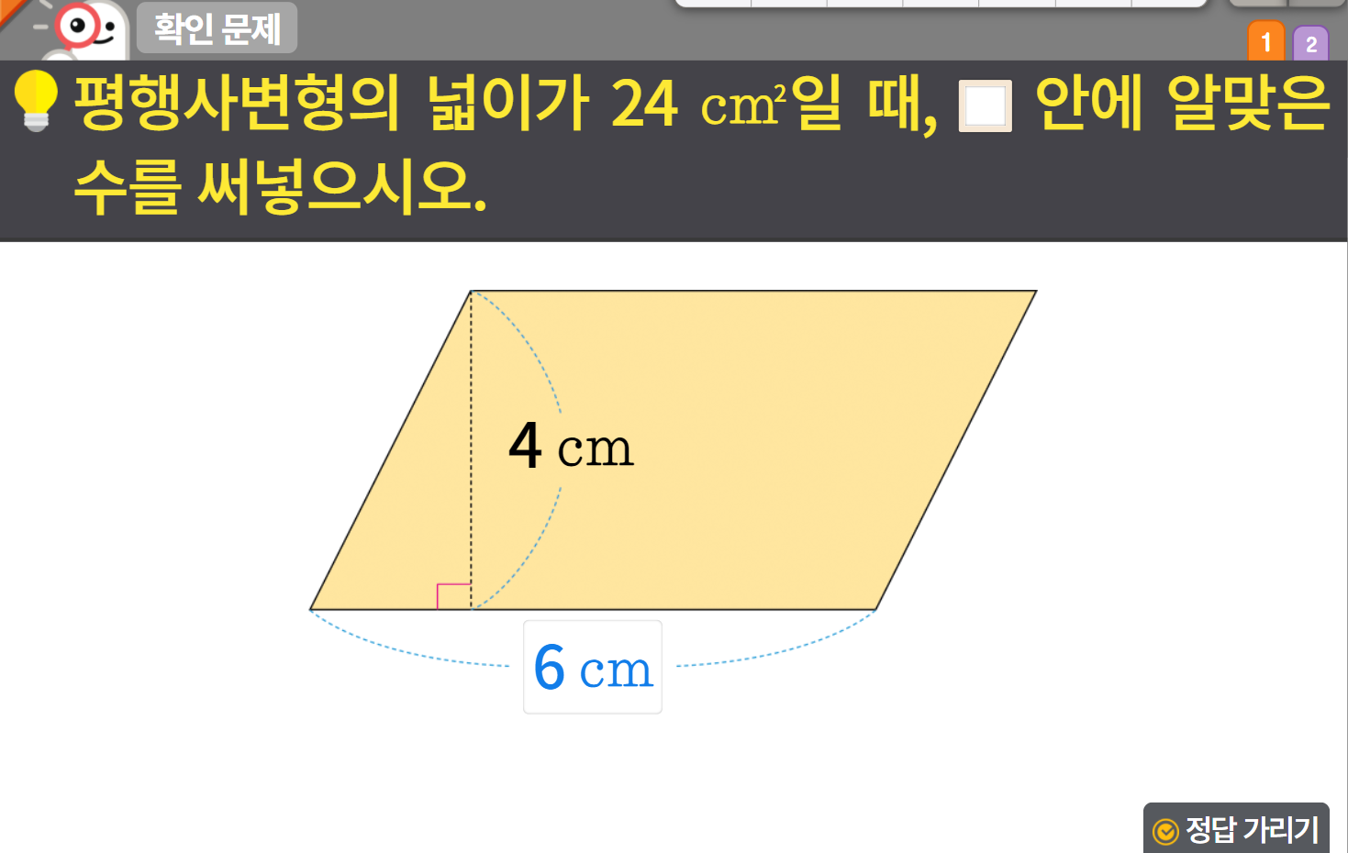

5-1
6. 다각형의 둘레와 넓이
suh_0501_06_0708_401_1.html
0708 평행사변형의 넓이를 구해 볼까요
수정사항
기존 1,2번은 2,4번에 넣고 1,3,5번 문제 신규 추가
1 | 발문 앞 블릿 디자인 수정
2 | 답 수정 있음. (단위는 답박스 밖으로 빼기)
3 | 정답 확인>정답 가리기로 토글됨.
4 | 네모 약물 수정.
5
1
4
2
6
㎝
3

Slide 32



5-1
6. 다각형의 둘레와 넓이
suh_0501_06_0708_401_1.html
0708 평행사변형의 넓이를 구해 볼까요
수정사항
1 | 풀이 확인 버튼 팝업 내용 추가(미니 팝업창 및다음 슬라이드)
2 | 정답 확인>정답 가리기로 토글됨.
3
4
5
문제 1
문제 2
문제 3
문제 4
문제 5
아래 도형 중 넓이가 다른 평행사변형 하나를 찾으시오.
4 ㎝
4 ㎝
3 ㎝
4 ㎝
#1
#2

Slide 33
5-1
6. 다각형의 둘레와 넓이
suh_0501_06_0708_401_1.html
0708 평행사변형의 넓이를 구해 볼까요
수정사항
<풀이 확인 클릭 시 나타나는 화면>
1 | 약물로 수정.
2
3
4
5
문제 1
문제 2
문제 3
문제 4
문제 5
아래 도형 중 넓이가 다른 평행사변형 하나를 찾으시오.
4㎝
#1
가의 넓이: 4×4＝16(㎠)
나의 넓이: 3×4＝12(㎠)
다의 넓이: 4×4＝16(㎠) 로 넓이가 다른 도형은 나입니다.
또는 (평행사변형의 넓이)＝(밑변)×(높이)이므로 가, 나, 다 모두 높이가 같기 때문에 밑변의 길이만 비교하면 됩니다. 밑변의 길이가 다른 나가 넓이가 다른 도형입니다.
#1
4㎝
3㎝
4㎝
#1

